Slide 1
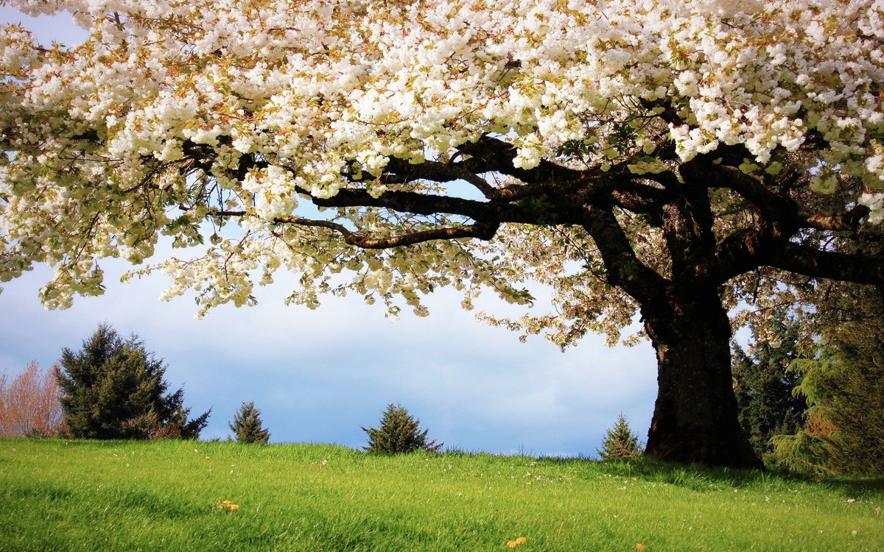
Художній етюд про природу

Slide 2
Що таке етюд?
З француцької мови слово етюд перекладається як вправа, вивчення.

Slide 3
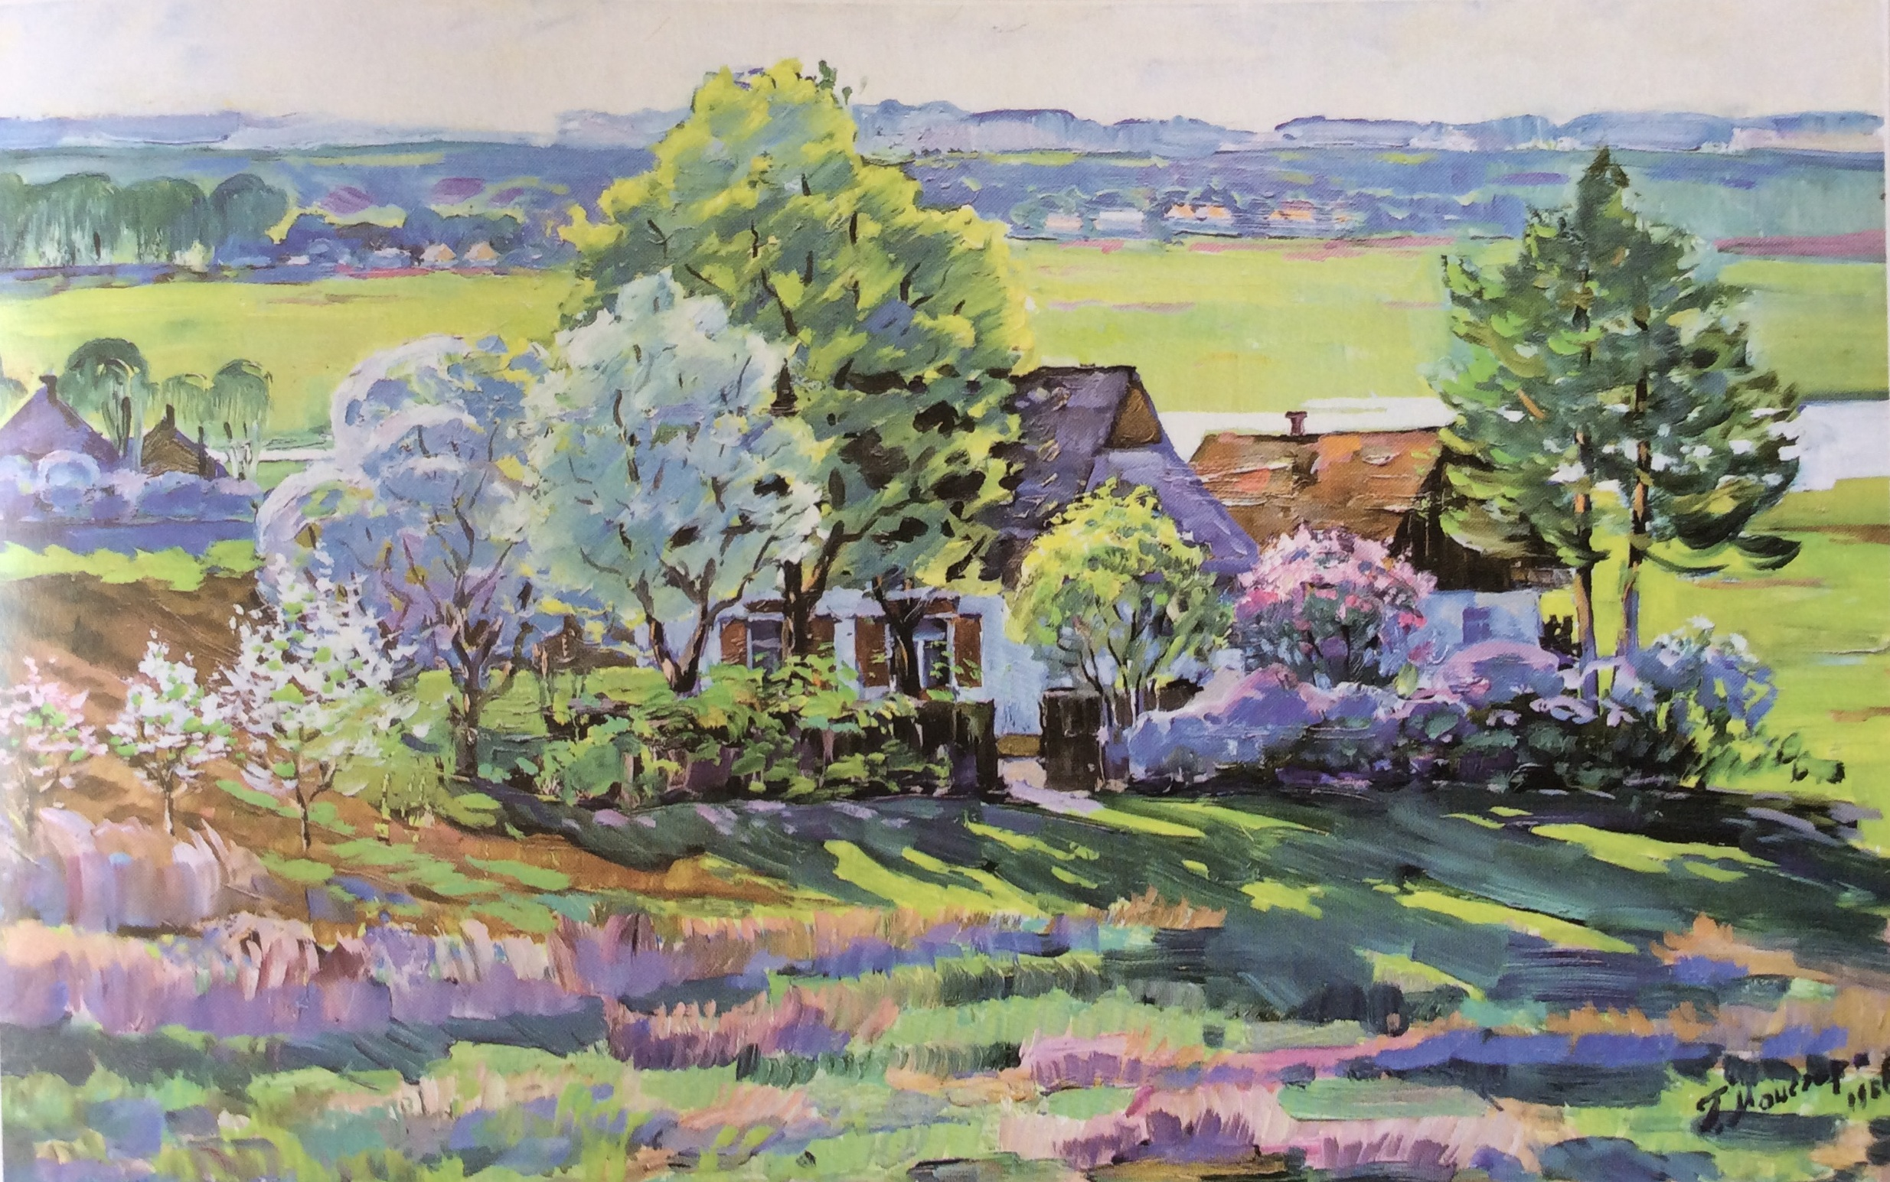
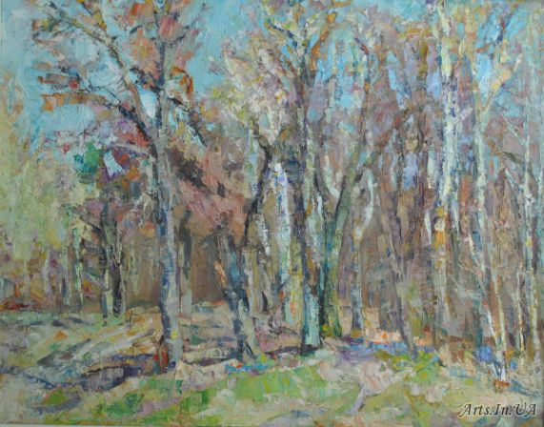
В образотворчому мистецтві
Етюд – це твір образотворчого мистецтва допоміжного характеру, виконаний з натури.

Slide 4
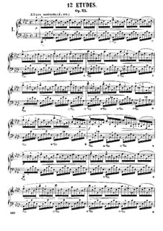
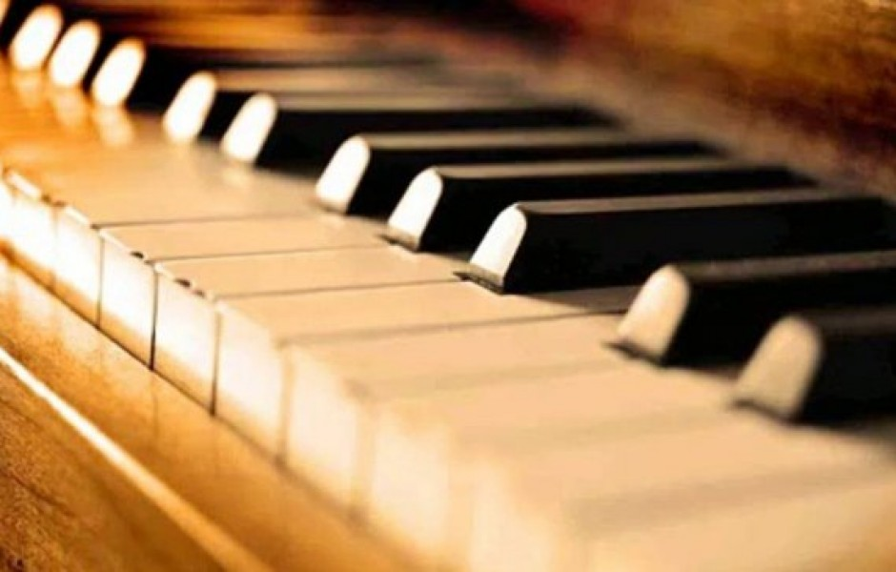

У музичному мистецтві
Етюд - невеликий музичний твір віртуозного характеру; п’єса навчального характреу, в якій застосовується певний технічний прийом гри.
Фридерик Шопен. Етюд №21

Slide 5
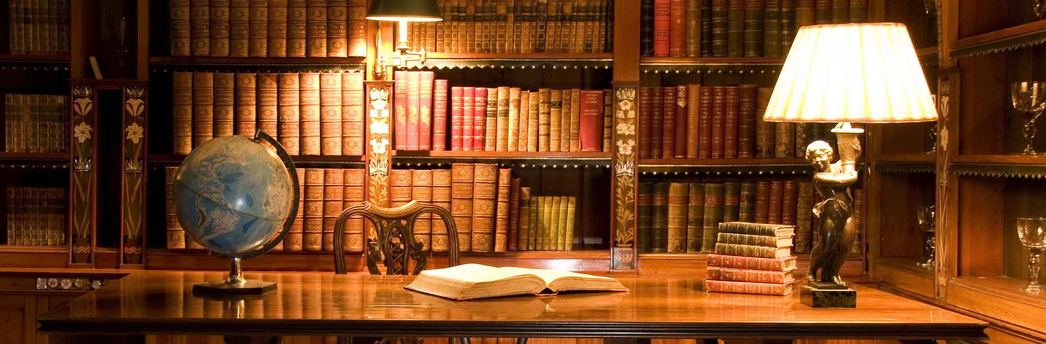
В літературі
Етюд - невеликий за обсягом, переважно безсюжетний твір настроєвого характеру, в якому автор подає конкретну картину, фіксує момент, вихоплений з життя, відтворює внутрішній стан людини, нерідко на тлі співзвучного пейзажу.

Slide 6
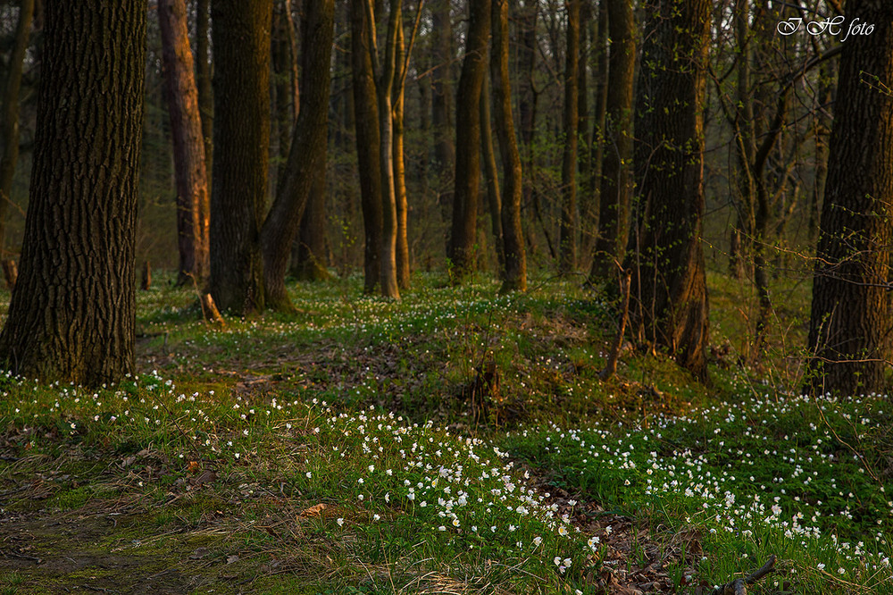
Етюд В. Сухомлинського «Все в лісі співає»
Навесні ми пішли до лісу. Зійшло сонце, дихнув легенький вітерець, і всі дерева в лісі заспівали. Кожне співало свою пісню.
Береза співала ніжну пісню. Слухаючи цю пісню, хотілося підійти до білокорої красуні й обняти її.
Дуб співав мужню пісню. Коли ми слухали пісню дуба, нам хотілося бути сильними, відважними.
Верба, що схилилась над ставком, співала задумливу пісню. Прислухаючись до пісні верби, ми подумали, що прийде осінь і листячко з дерев осиплеться.
Горобина співала тривожну пісню. Ця пісня навіяла Думку про темну ніч і бурхливу грозу, від якої гнеться тонка горобина, немов шукаючи захисту.
Ось які пісні почули ми в лісі.

Slide 7
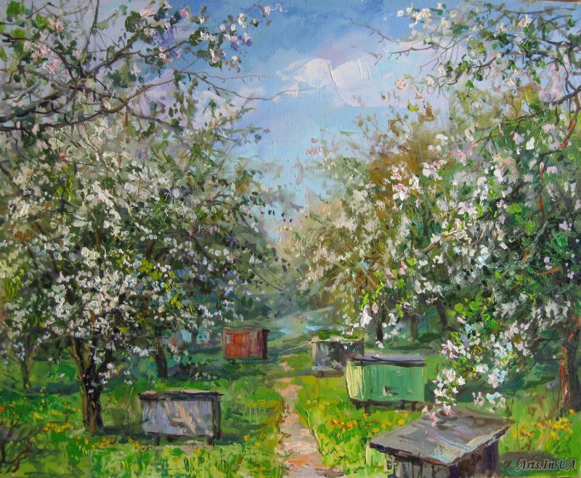
Складання власного етюду про весняну природу (наведені нижче питання допоможуть вам у цьому)
Подивіться за вікно. Як змінилась природа з приходом весни?
Про що шепоче весняний вітер?
Які дерева ви бачите? Що з ними зараз відбувається?
Які квіти вже цвітуть? А які лише збираються розквітнути?
Якого кольору небо? Про що воно нам говорить?
Як пахне навесні?
А які звуки чути зранку, ввечері, вночі?

